Slide 1
ИСТОРИЯ
6
класс
Тема урока:
«ДРЕВНЕЙШИЕ
ЦИВИЛИЗАЦИИ
ИНДИИ»

Slide 2
ПЛАН
ТЕРРИТОРИЯ И НАСЕЛЕНИЕ ДРЕВНЕЙ ИНДИИ
ДРЕВНИЕ ГОРОДА ИНДИИ
РЕЛИГИОЗНЫЕ ВЕРОВАНИЯ
ИНДИЙСКИЕ КАСТЫ

Slide 3
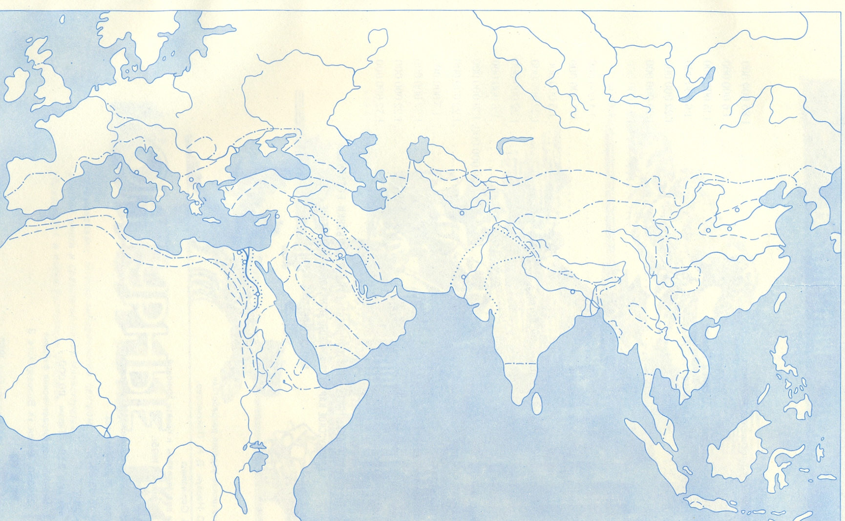
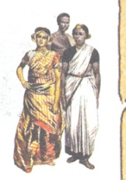
ДРЕВНЯЯ ИНДИЯ
Об этом государстве в мире ходило много легенд и преданий. Это была сказочная страна с богатой культурой и великой наукой. Ее сокровища манили отважных путешественников, греки называли ее «волшебной страной».
Е В Р О П А
А З И Я
Индия
А Ф Р И К А
Южная Азия, полуостров Индостан

Slide 4
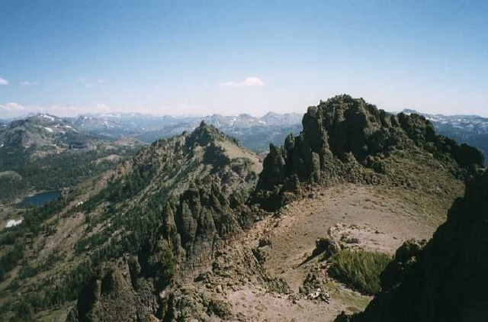
ДРЕВНЯЯ ИНДИЯ
Инд
Гималаи
Гималайские горы служили защитой.
Древние
города
Индии
Ганг

Slide 5
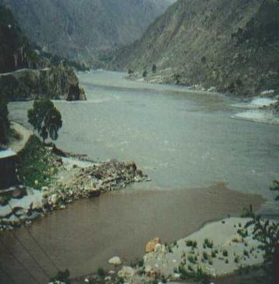
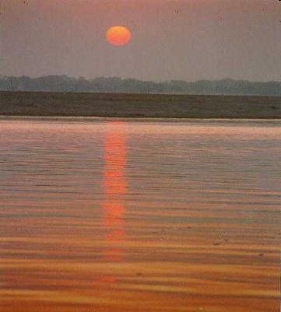
ДРЕВНЯЯ ИНДИЯ
Инд
Ганг
Зависимые от дикой природы, древние индийцы с глубоким уважением относились к водной стихии: ведь вода - залог богатого урожая, а урожай - это жизнь. Поклонение воде, начитывающее тысячелетия, до сих пор свою самую полноводную реку Ганг индийцы считают священной...

Slide 6
ДРЕВНЯЯ ИНДИЯ
Гималаи являются естественной
защитой Индии от нападений врагов
преграждают путь холодным ветрам
являются самой высокой
горной системой в мире
согласно верованиям индийцев
на Гималаях жили боги
Гималаи означают «жилище снега»

Slide 7
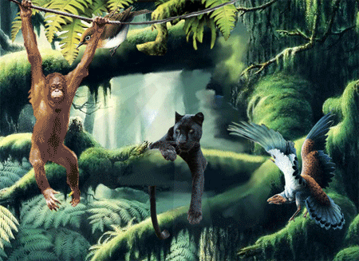
ДРЕВНЯЯ ИНДИЯ
Джунгли – тропические леса.
В вечнозеленом лесу человека подстерегали опасности – ядовитые насекомые, змеи и хищные звери.

Slide 8
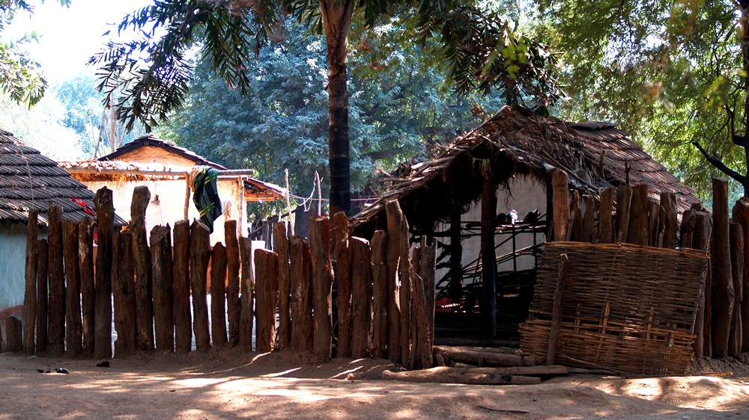
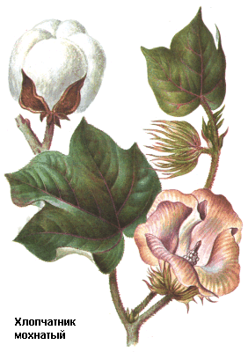
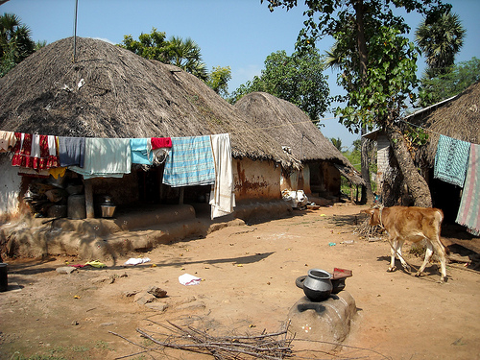
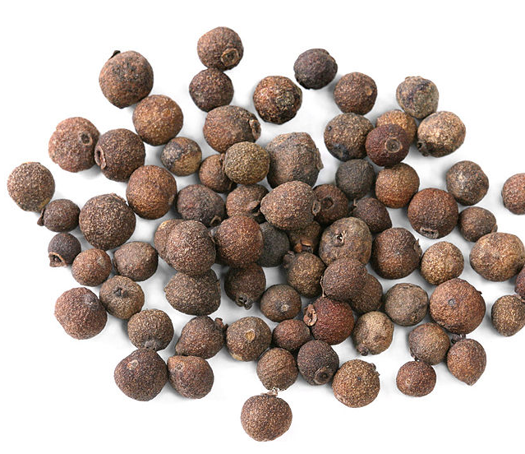
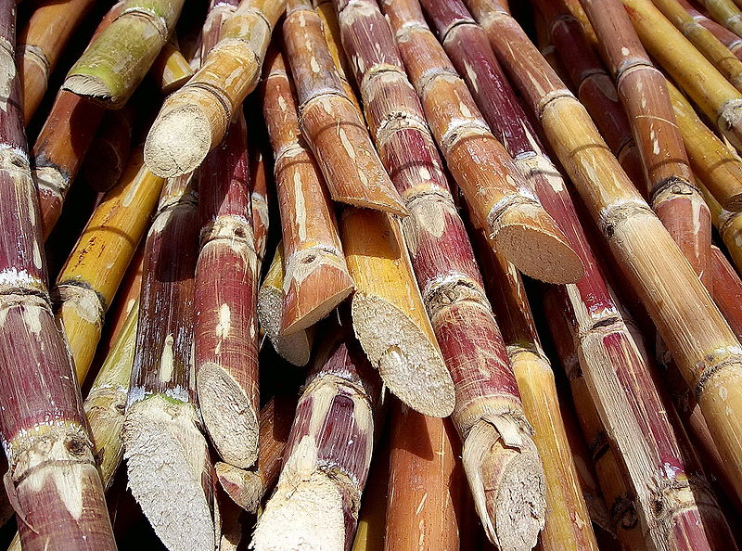
ДРЕВНЯЯ ИНДИЯ
Среди джунглей возникали деревни. В I тыс. до н.э. индийцы научились добывать и обрабатывать железо. Индийцы выращивали: хлопчатник, сахарный тростник, рис.

Slide 9
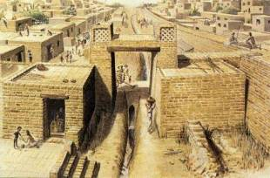
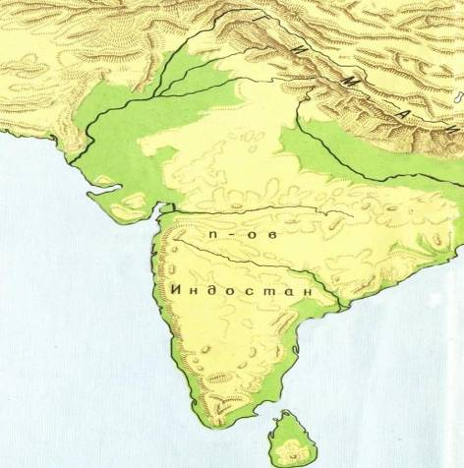
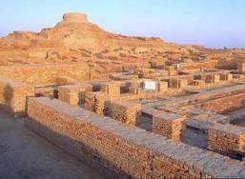
ГОРОДА ДРЕВНЕЙ ИНДИИ
Мохенджо - Даро
означает
«холм мертвецов»
Инд
Хараппа
Ганг
Мохенджо- Даро
ИНДИЙСКИЙ
ОКЕАН
В 3 тысячелетии до н.э. в долине Инда возникали большие
города, которые объединялись в государства. Самыми
крупными городами были – Хараппа и Можендо – Даро.

Slide 10
ГОРОДА ДРЕВНЕЙ ИНДИИ
Историческая задача.
В начале XX в. английские археологи обнаружили развалины индийских городов Мохенджо-Даро и Хараппа, основанных в III тысячелетии до н.э.
Особенно их поразил Мохенджо-Даро. Двухэтажные кирпичные дома с канализацией стояли вдоль широких улиц. В комнатах были найдены золотые украшения, глиняные фигурки идолов, гири, сосуды и игрушки из глины.
Какие выводы можно сделать на основе археологических раскопок?

Slide 11
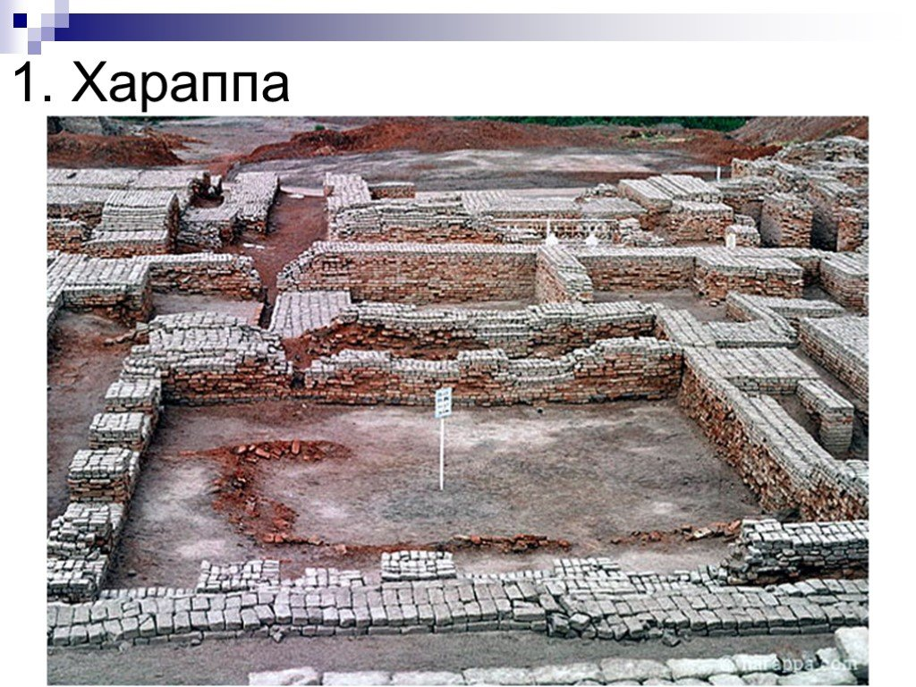
ГОРОДА ДРЕВНЕЙ ИНДИИ
Древнейшие жители Индии умели строить города с широкими и прямыми улицами. Из прочного кирпича они возводили
дома в два и три этажа. В этих домах был водопровод.
На холме в центре города возвышалась крепость. За ее мощными стенами можно было укрыться и от врагов, и от наводнений, которые случались в этой местности.

Slide 12
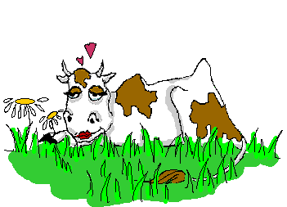
ГОРОДА ДРЕВНЕЙ ИНДИИ
ЗАНЯТИЯ
земледелие
скотоводство
Выращивали пшеницу, ячмень, овощи, рис, хлопчатник. Из сахарного тростника получали сахар. Разные растения и цветы использовались для получения пряностей и благовоний.
Индийцы приручили слонов. Корова – священное животное.

Slide 13
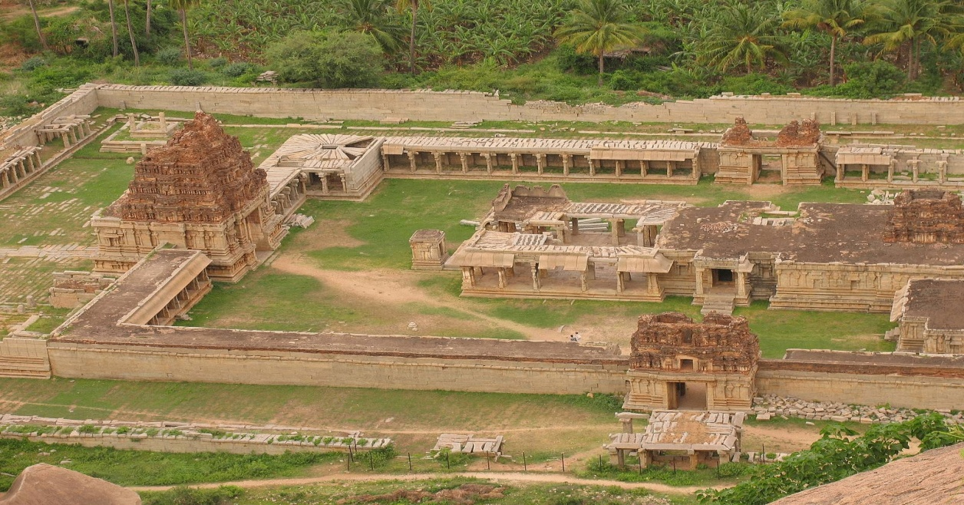
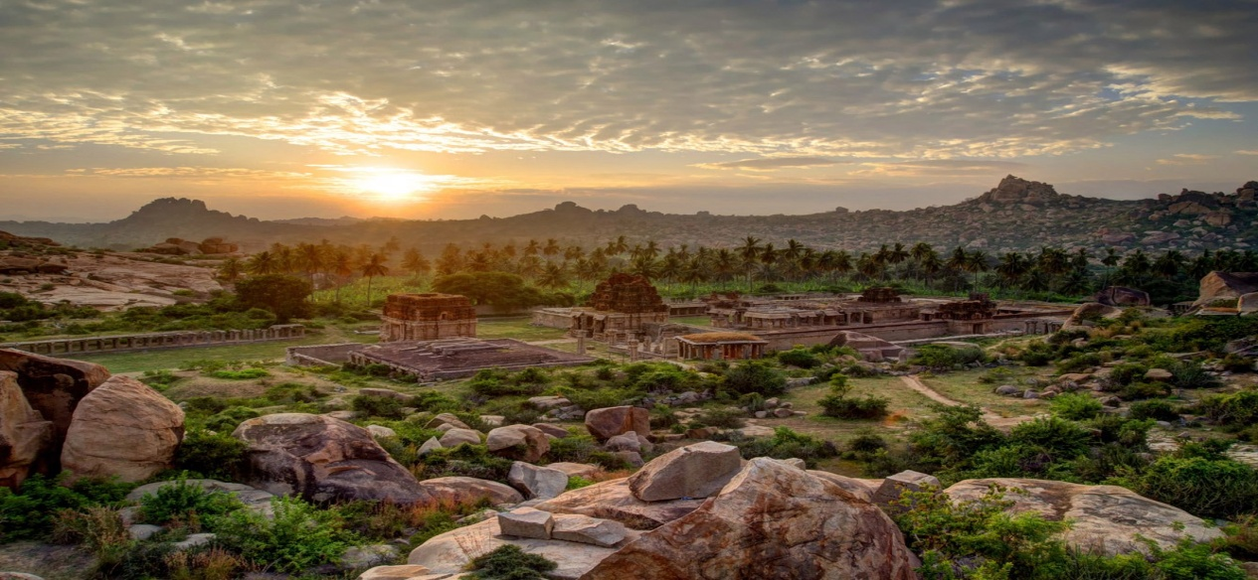
ГОРОДА ДРЕВНЕЙ ИНДИИ
Однако после XVIIIв. lо н.э. поселения долины Инда приходят в упадок из-за частых наводнений, наступления лесов и истощения почвы.
Со временем города Индии были окончательно разрушены, и больше не возродились.

Slide 14
РЕЛИГИОЗНЫЕ ВЕРОВАНИЯ
Древние народы Индии обожествляли силы природы, почитали священных животных и растения, верили в магическую силу воды, огня, других природных стихий.

Slide 15
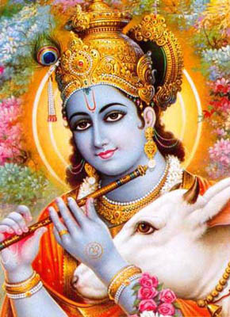
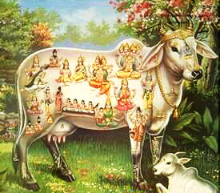
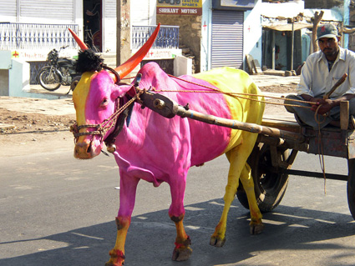
РЕЛИГИОЗНЫЕ ВЕРОВАНИЯ
Некоторых богов индийцы представляли в виде диких животных. С особой любовью и почтением индийцы относились (и относятся) к корове. Её называли матерью, божественной кормилицей. Убийство коровы считалось страшным преступлением.

Slide 16
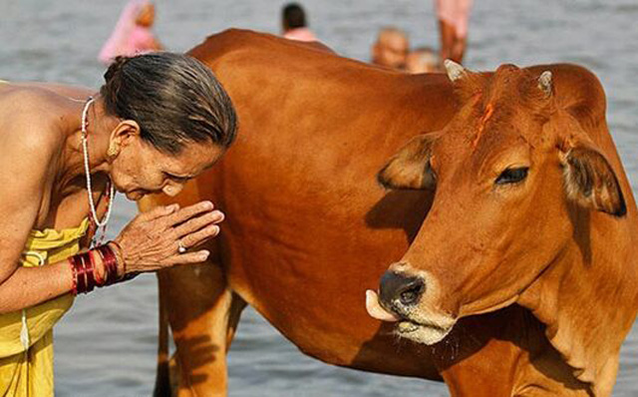
РЕЛИГИОЗНЫЕ ВЕРОВАНИЯ
Корова традиционно
почитается в Индии,
как священное
животное. Она
олицетворяет
изобилие, чистоту,
святость.

Slide 17
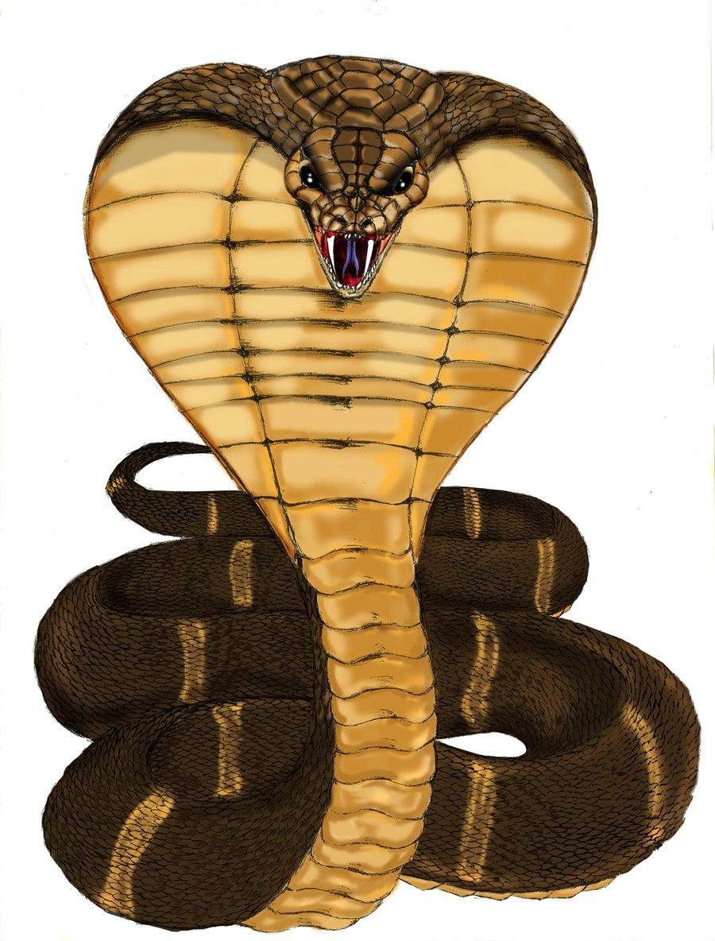
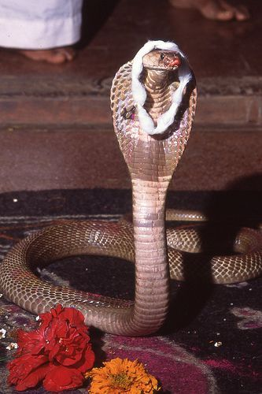
РЕЛИГИОЗНЫЕ ВЕРОВАНИЯ
Королевскую кобру (наги) считают символом Индии. Кобры являются хранителями воды и урожая. Также наги считаются хранителями сокровищ. Поэтому нередко их изображения можно увидеть на входах в храмы и святилищах.

Slide 18
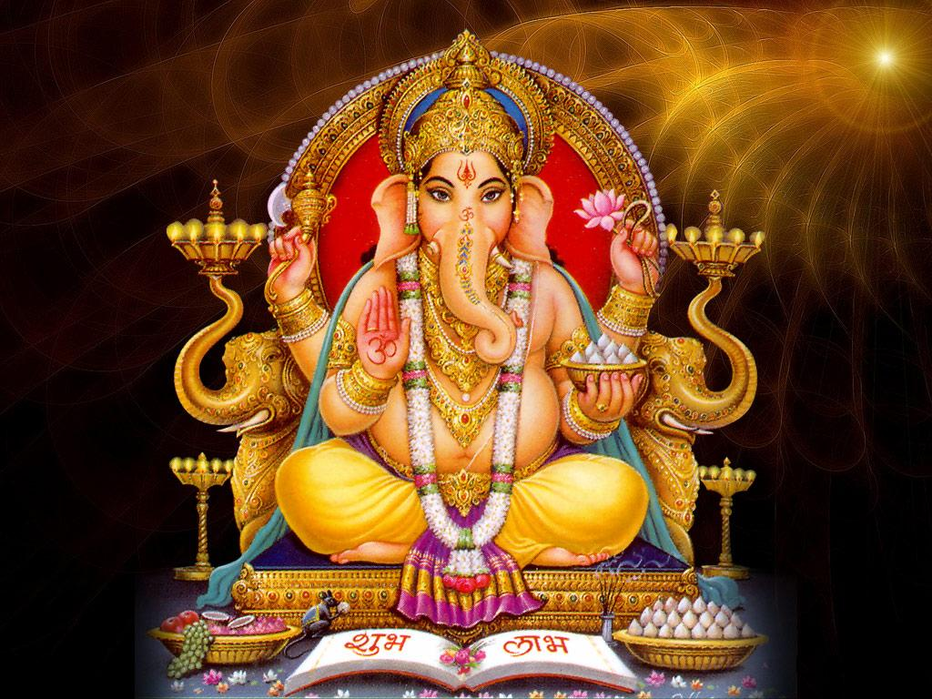
РЕЛИГИОЗНЫЕ ВЕРОВАНИЯ
Ганеша – бог с головой слона, сидящий на троне или на цветке лотоса. Имеет всего лишь один бивень и подпоясывается змеей. Перемещается Ганеша на мыши, которая является символом тайного действия, исключительно в темное время суток. Ганеша отвечает за традиции и покровительствует торговцам, ученым и путешественникам.

Slide 19
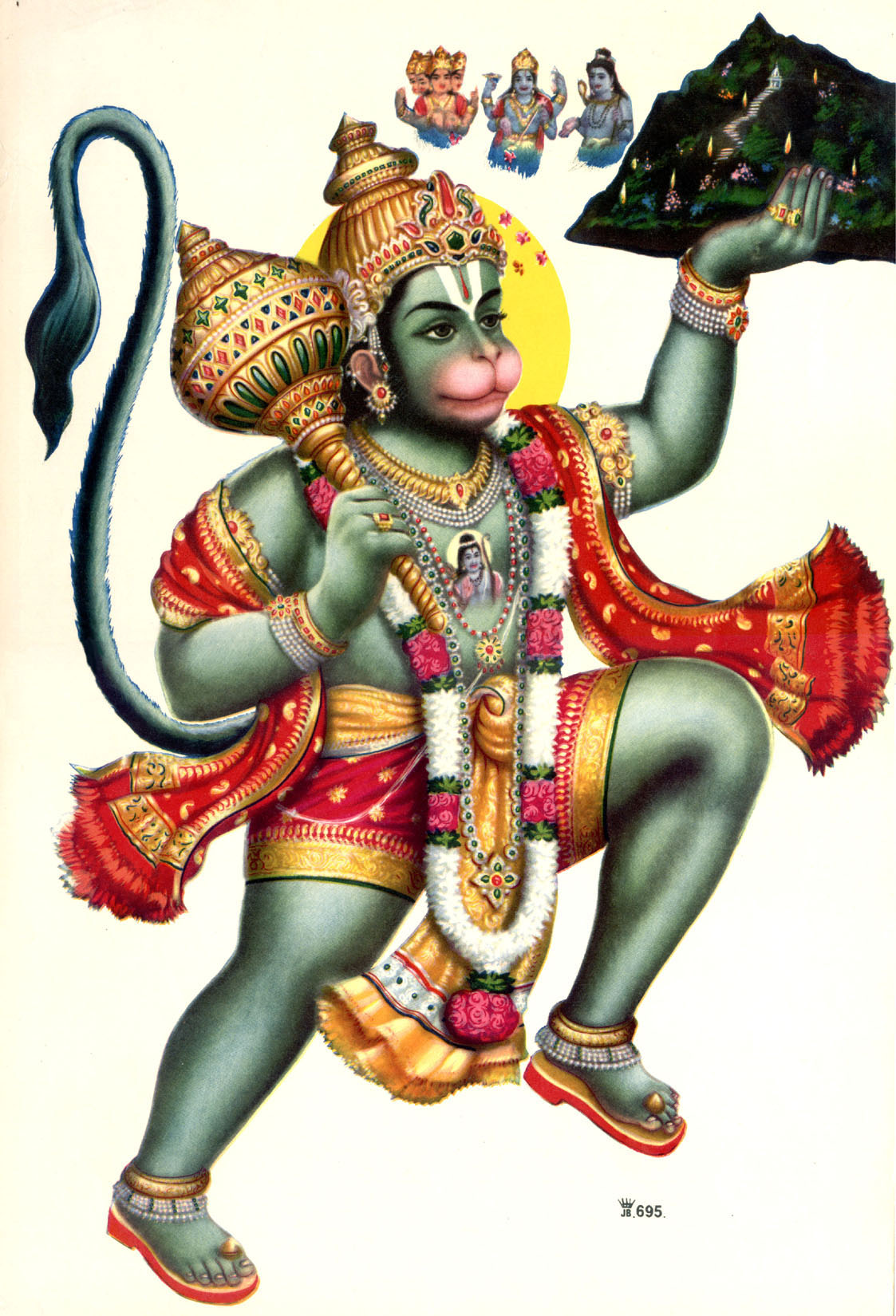
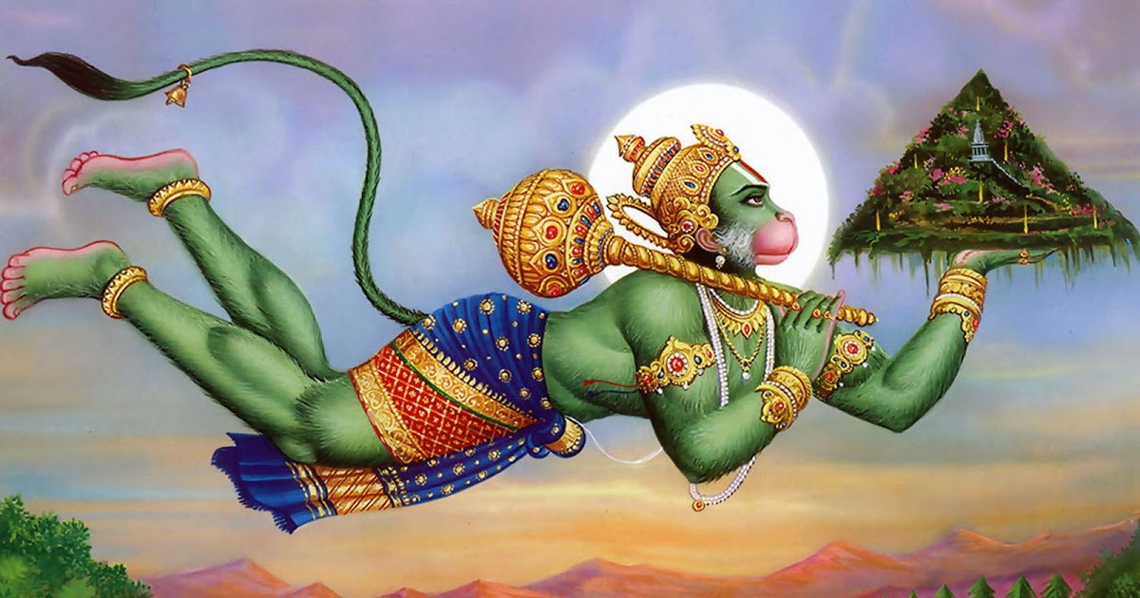
РЕЛИГИОЗНЫЕ ВЕРОВАНИЯ
Хануман — бог в облике обезьяны, его представляли могущественным, образованным, мудрым, скромным и забавным.

Slide 20
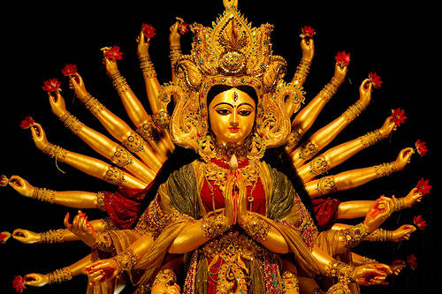
РЕЛИГИОЗНЫЕ ВЕРОВАНИЯ
Индийцы верили в то ,что человек живёт 7 раз. После смерти его душа перемещается в новое тело.

Slide 21
ДРЕВНЯЯ ИНДИЯ
Племена ариев пригнали с собой табуны лошадей и расселились в долинах рек, оттесняя местное население
В этот период в Древней Индии начинается разделение общества на разряды – варны
Возникли новые города и государства

Slide 22
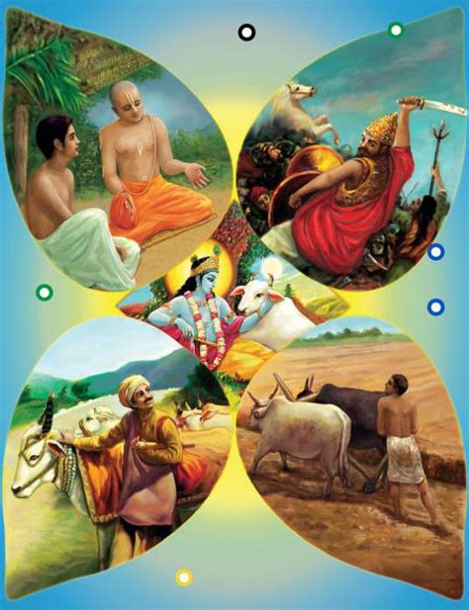
ИНДИЙСКИЕ КАСТЫ (ВАРНЫ)
Каста – группа людей, обладающая определенными правами и обязанностями. Принадлежность к касте передавалась по наследству.

Slide 23
ИНДИЙСКИЕ КАСТЫ (ВАРНЫ)
Согласно легенде, индийцы верили, что
каждую из каст верховный бог Брахма создал
из какой – либо частей своего тела.
БРАХМАНЫ - ЖРЕЦЫ
ВОИНЫ - КШАТРИИ
ЗЕМЛЕДЕЛЬЦЫ (РЕМЕСЛЕННИКИ
И ТОРГОВЦЫ) - ВАЙШЬЯ
СЛУГИ И РАБЫ - ШУДРЫ
НЕПРИКАСАЕМЫЕ
НЕПРИКАСАЕМЫЕ НАХОДИЛИСЬ ВНЕ ВАРН

Slide 24
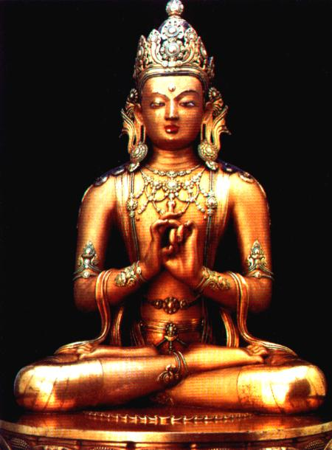
ИНДИЙСКИЕ КАСТЫ (ВАРНЫ)
1.Уста - брахманы
2.Руки - кшатрии
3.Бедра - вайшьи
1
4.Ступни - шудры
У каждой варны были свои обязанности, свой цвет одежды, свои жилища, пища, цвет точки на лбу. Браки между членами разных варн запрещались.
2
4
3

Slide 25
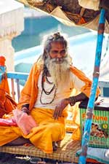
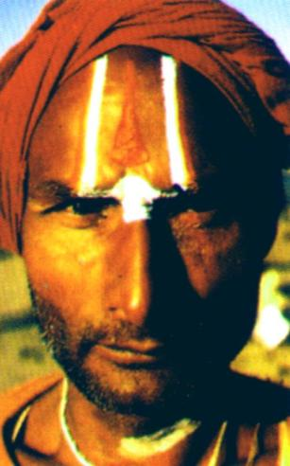
ИНДИЙСКИЕ КАСТЫ (ВАРНЫ)
Брахманы - жрецы, они знали священное учение и служили богам.
Цвет – белый.
Брахманы - самая почитаемая часть населения Индии. Брахманы общались с богами.

Slide 26
ИНДИЙСКИЕ КАСТЫ (ВАРНЫ)
Брахман считался самым мудрым и почтенным. Жизнь брахмана делилась на периоды:
Отшельничество
Обзаведение
семьей
Учение

Slide 27
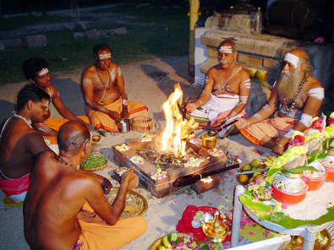
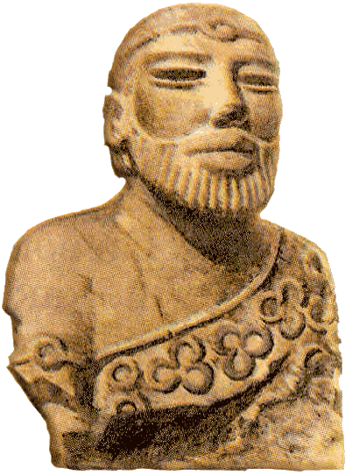
ИНДИЙСКИЕ КАСТЫ (ВАРНЫ)
Брахманы помогали «разговаривать с богами» простым индийцам, принося жертвы. Если боги будут сыты и довольны, они в благодарность пошлют дождь, чтобы снова был хороший урожай на полях/

Slide 28
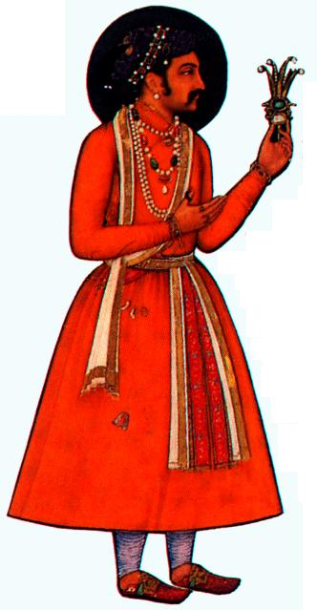
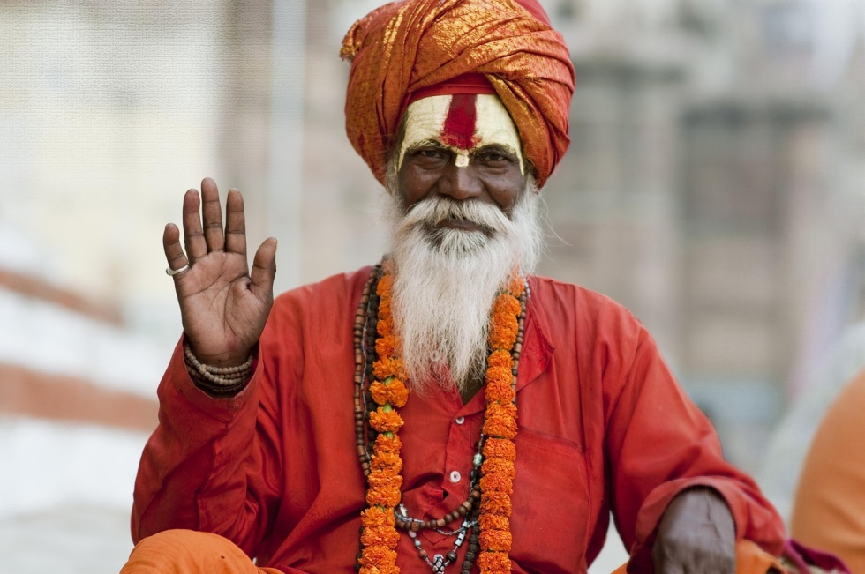
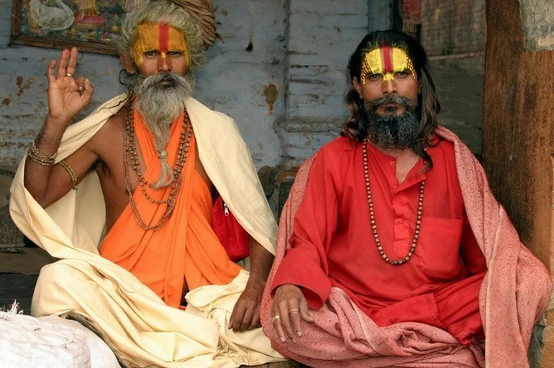
ИНДИЙСКИЕ КАСТЫ (ВАРНЫ)
Кшатрии – воины, те, кто обладал властью – князья, цари, знатные воины.
Цвет – красный.

Slide 29
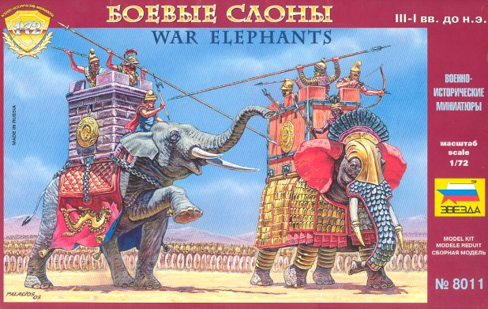
ИНДИЙСКИЕ КАСТЫ (ВАРНЫ)
Индийские цари сами были из касты знатных воинов
Воины участвовали в битвах на слонах или на колесницах, а в мирное время пировали во дворцах, выезжали на охоту или устраивали состязания в стрельбе из лука.
Воины считали, что их предками были древние цари и герои, уже поэтому они намного выше простых земледельцев, а тем более слуг.

Slide 30
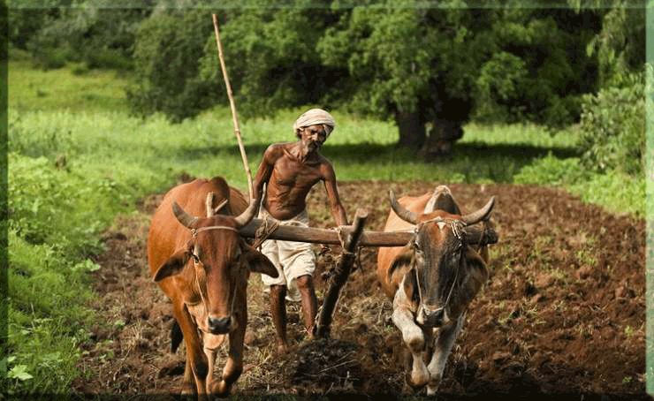
ИНДИЙСКИЕ КАСТЫ (ВАРНЫ)
Вайшьи – земледельцы и те, кто делал другую уважаемую в обществе работу.
Цвет – жёлтый.
Земледельцы
имели имущество: землю, дом, скот. Платили налоги.

Slide 31
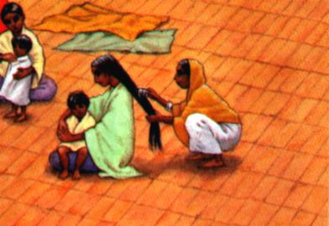
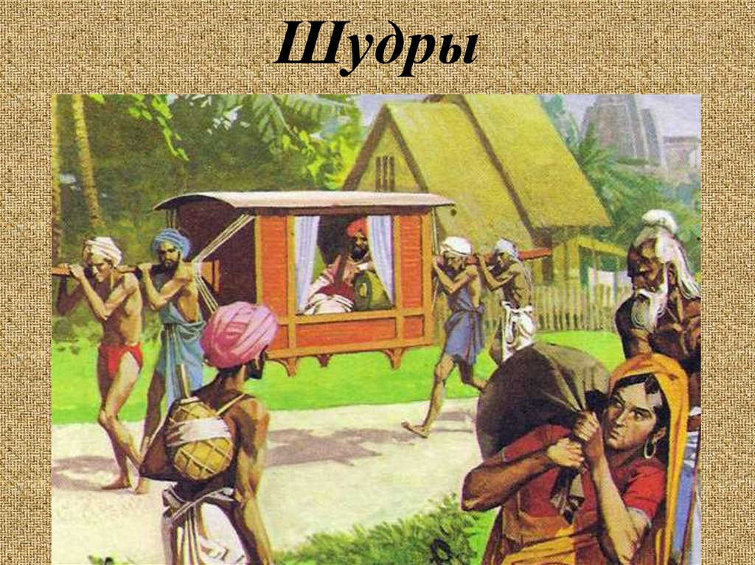
ИНДИЙСКИЕ КАСТЫ (ВАРНЫ)
Слуги - были фактическими рабами, но хозяин не мог их убить.
Слуги не имели имущества должны беспрекословно подчиняться хозяину. Не могли молиться и приносить жертвы богам
Цвет - чёрный

Slide 32
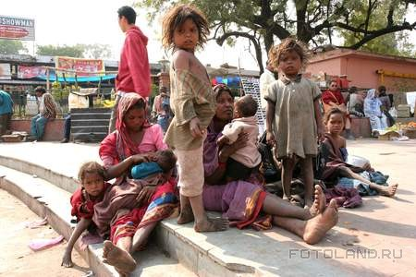
ИНДИЙСКИЕ КАСТЫ (ВАРНЫ)
Неприкасаемые находились вне кастового деления общества.
Неприкасаемые жили вне деревень и выполняли самые грязные и тяжелые работы.

Slide 33
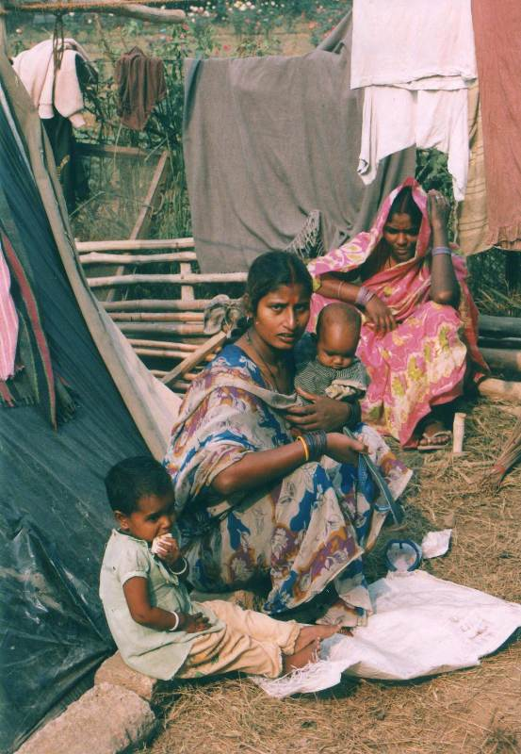
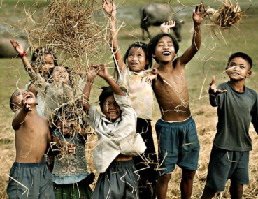
ИНДИЙСКИЕ КАСТЫ (ВАРНЫ)
Хуже всего приходилось "неприкасаемым".
Им даже запрещалось жить в деревне. Спали они в жалких лачугах за ее пределами, а питались отбросами.
С ними никто не садился за один стол - все равно что с каким-нибудь грязным животным. "Неприкасаемые" носили особые одежды, чтобы никто случайно к ним не подошел и не прикоснулся.
Подумайте.
Почему «неприкасаемых» не возмущало такое положение, в котором они находились?

Slide 34
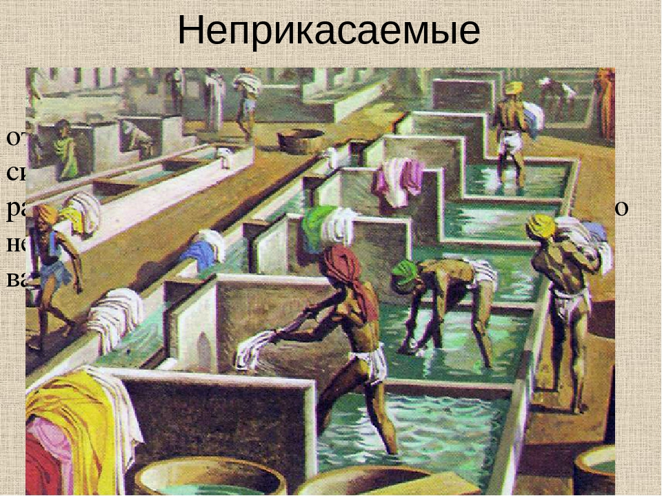
ИНДИЙСКИЕ КАСТЫ (ВАРНЫ)
И когда они входили в деревню убрать мусор или сделать другую черную работу, то люди старались уйти с улицы, чтобы не видеть этих презренных существ.
Считалось, что неприкасаемые могут «осквернить» индуса из варны, поэтому они селились отдельно.

Slide 35
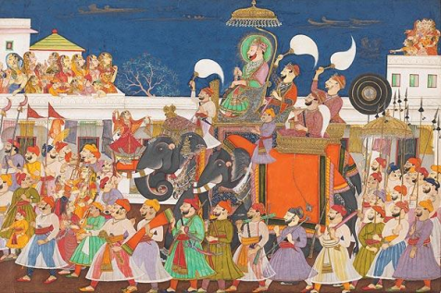
ИНДИЙСКИЕ КАСТЫ (ВАРНЫ)
Неравенство между кастами
Индийцы считали, что люди разных каст так же отличаются друг от друга по рождению, как животные разных пород.
Человек, родители которого были земледельцами, никогда не мог стать жрецом или знатным воином.
Ведь и у коровы, например, не может родиться жеребенок или поросенок.
Тех, кто противился такому порядку, постигало суровое наказание. Если человек из низшей касты осмеливался поднять руку на брахмана, царь приказывал отрубить ему эту руку.
Неравенство между кастами казалось индийцам естественным и вечным.

Slide 36
Реки:
1.
2.
Полуостров
инд
Горы
индостан
ганг
гималаи
Индия
Сельскохозяйственные
культуры:
1.
2.
3.
4.
5.
6.
Животный мир:
1.
2.
3.
4.
5
6.
слоны
Обезьяны
Змеи
Птицы
Тигры
пантеры
Рис
Хлопчатник
Сахарный тростник
Пшеница
Ячмень
пряности
Главное занятие
земледелие

Slide 37
ЗАДАНИЯ
1
3
2
Выполните задание № 5
На стр. 64.
Прочитайте учебник
§15
Стр. 57 – 60.
Подумайте.
Почему реки Инд и Ганг были священными?

